Slide 1

Trường Tiểu học Tân Phong – TP Lai Châu
Chào mừng các em đến với tiết Toán

Slide 2



KHỞI ĐỘNG

Slide 3

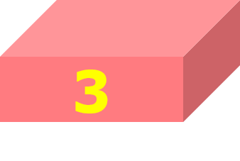


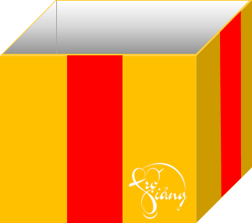

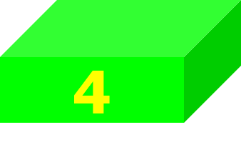
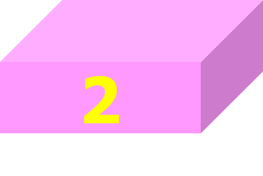



Slide 4


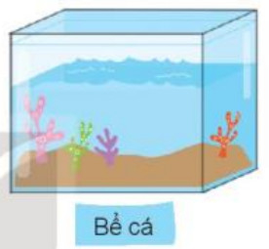







Bể cá có dạng hình khối gì ?
Khối hộp chữ nhật
Phần thưởng dành cho bạn là 1 tràng pháo tay
GO HOME

Slide 5
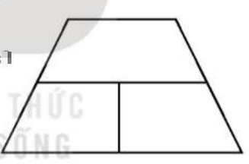
Có bao nhiêu hình tứ giác ?
5
Phần thưởng của bạn là chiếc bút chì
GO HOME

Slide 6
2hm 3dam = ………..dam
23
Bạn xứng đáng nhận được một quyển sổ tay
GO HOME

Slide 7
Hình bên có bao nhiêu đoạn thẳng ?
A
O
B
3 đoạn thẳng ( OA, OB, AB)
GO HOME
Chúc mừng câu trả lời chính xác của bạn
Oạn

Slide 8

Hép quµ bÝ mËt

Slide 9
CHỦ ĐỀ 7
  ÔN TẬP HỌC KÌ I
BÀI 43:
ÔN TẬP VỀ HÌNH HỌC VÀ ĐO LƯỜNG
(Tiết 2)

Slide 10
LUYỆN TẬP

Slide 11

1
a)Tính độ dài đường gấp khúc ABCD.
- Hãy nêu cách tính độ dài đường gấp khúc ABCD ?
Bài giải
- Đường gấp khúc ABCD gồm mấy đoạn thẳng ?
Đường gấp khúc ABCD gồm 3 đoạn thẳng bằng nhau.
Độ dài đường gấp khúc ABCD là:
28 × 3 = 84 (mm)
Đáp số: 84mm
Hãy trình bày bài giải vào phiếu bài tập ( 3 phút)
28 × 3 =

Slide 12
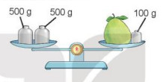
1
b) Quả bưởi cân nặng bao nhiêu gam?
Bài giải
- Em có nhận xét gì về đĩa cân bên phải ?
- Đĩa cân bên phải gồm quả bưởi và quả cân nặng 100g nặng bằng đĩa cân bên trái gồm hai quả cân 500g.
Quả bưởi cân nặng là:
500 + 500 – 100 = 900 (g)
Đáp số: 900g
- Muốn tính cân nặng của quả bưởi ta làm như thế nào ?
- Lấy cân nặng của hai quả cân bên trái trừ đi quả cân bên đĩa phải.

Slide 13
2
Chọn số đo thích hợp?
2
a) Quyển sách toán 3 tập một dày khoảng :
A
A. 5mm B. 5cm C. 5dm
523
b) Cái bút mực cân nặng khoảng:
C
A. 2g B. 2kg C. 20g
c) Lượng thuốc nước trong một lọ thuốc nhỏ mắt có khoảng
A
A. 15ml B. 15l C. 150ml
d) Nhiệt độ cơ thể người bình thường khoảng:
A. 35 ºC B. 37 ºC C. 38 ºC
B

Slide 14
3
Tính
a) 480mm + 120mm
545mm – 45mm
840mm : 3
b) 465g + 340g
200g × 5
900g : 6
c) 500ml + 156ml
1 000ml – 500ml
250ml × 3

Slide 15
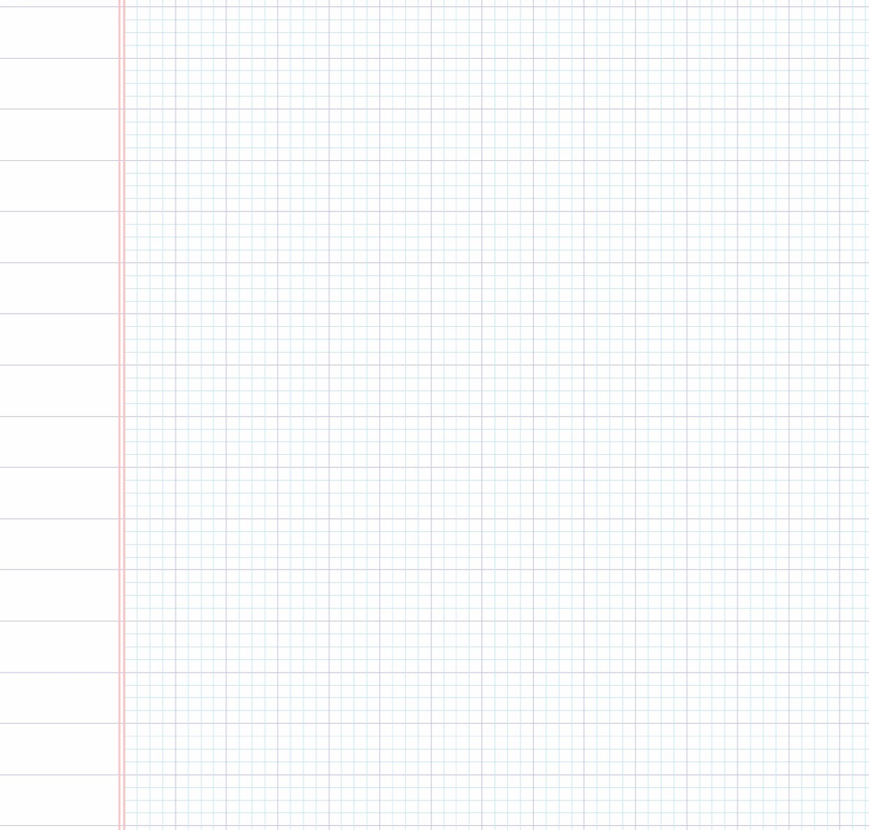
Thứ ….. ngày …. tháng ….. năm 2022
Toán: Bài 43. Ôn tập về hình học và đo lường( tiết 2)
Bài 3/trang 119. Tính:
a) 480mm+120mm =600mm
b) 465g + 340g = 805g
545mm – 45mm = 500mm
200g × 5 = 1 000g
840mm : 3 = 280mm
900g : 6 = 150g
c) 500ml + 156ml = 656ml
1 000ml - 500ml = 500ml
250ml × 3 = 750ml

Slide 16
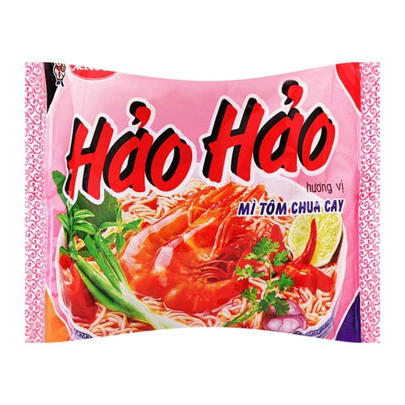
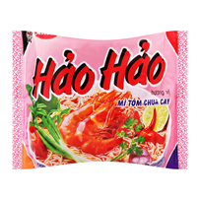
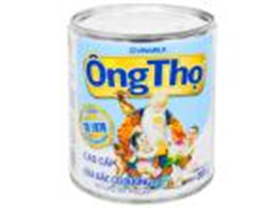
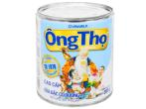
4
Một gói mì tôm cân nặng 80g, một hộp sữa cân nặng 455g. Hỏi 3 gói mì tôm và 1 hộp sữa cân nặng bao nhiêu gam?
Tóm tắt:
1 gói mì tôm : 80g
1 hộp sữa : 455g
? gam

Slide 17
Thứ ….. ngày …. tháng ….. năm 2022
Toán: Bài 43. Ôn tập về hình học và đo lường( tiết 2)
Bài 4/trang 119:
Bài giải
3 gói mì tôm cân nặng là:
80 x 3 = 240(g)
3 gói mì tôm và 1 hộp sữa cân nặng là:
240 + 455 = 695 (g)
Đáp số: 695g

Slide 18
5
Đố em ?
Chọn dấu phép tính “ + , - , × , : ” thích hợp thay cho dấu “ ? ” để được biểu thức có giá trị bé nhất?
6 × ( 6 6)
?
-
= 0
- Để biểu thức có giá trị nhỏ nhất thì biểu thức trong ngoặc phải có giá trị nhỏ nhất.

Slide 19
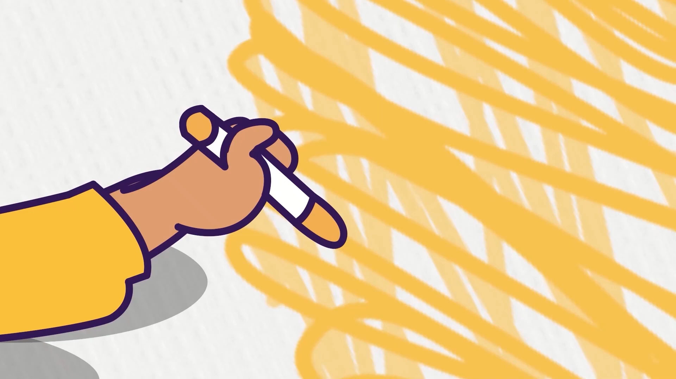

Slide 20


CHÀO TẠM BIỆT

